Slide 1


POLÍTICAS SOCIOLABORALES Y DE EMPLEO
Sesión 8 – Evaluación de Impacto y Evidencia Empírica de las PAE
Semana 5 · Martes 13 / Viernes 16 Octubre 2026 · Código 102023 · Manuel A. Hidalgo Pérez
Grado en Relaciones Laborales y Recursos Humanos · Doble Grado en Derecho y RRLL-RRHH

Slide 2

POLÍTICAS SOCIOLABORALES Y DE EMPLEO · TEMA 2 (III)
Arquitectura Pedagógica de la Sesión (120 min)
Fase 1 · 00-20 min
Apertura y Sondeo Forms
Noticia disparadora: '3 de cada 4 trabajan'. Enigma de inserción vs. impacto. Choque empírico con la Figura 2.2.
Fase 2 · 20-45 min
La Lógica del Contrafactual
Por qué comparar participantes con no participantes engaña: sesgo de selección. Las 4 lupas explicadas sin matemáticas.
Fase 3 · 45-80 min
Las 5 Grandes Evidencias
Microdatos AIReF y CEE, evaluación intermedia SEPE, formación en España y el metaanálisis de Card, Kluve y Weber.
Fase 4 · 80-100 min
Taller: Gasto y Gobernanza
La paradoja del gasto español en PAE (Figura 2.3: PIB vs. Parado). Perfilado estadístico y el reto profesional de RRLL.
Fase 5 · 100-120 min
Reto Manuscrito y Pasaporte
Caso individual en papel (10 min). Subida fotográfica QR Forms. Rúbrica de 1.000 pts y comodines para examen final.

Slide 3
FASE 1 (00–20 MIN) · APERTURA CON GANCHO Y ENIGMA
Fase 1 · El Titular Triunfalista: ¿Éxito Social o Espejismo?
NOTICIA DE PRENSA REGIONAL
«La Consejería de Empleo celebra el rotundo éxito del programa de capacitación digital: el 75% de los alumnos está contratado a los seis meses»
Se han invertido 12 millones de euros en formar a 2.000 jóvenes universitarios desempleados. Los portavoces afirman que la alta empleabilidad 'demuestra la rentabilidad directa de cada euro público'.
EL ENIGMA PROFESIONAL PARA RRLL
¿Podemos firmar como graduados laborales que el curso creó 1.500 empleos?
• Si los 2.000 alumnos eran graduados universitarios jóvenes, ¿cuántos de ellos habrían encontrado empleo de todos modos durante ese semestre sin hacer el curso?
• ¿Y si la tasa ordinaria de empleo de graduados en esa comarca ya era del 70% sin intervención pública?
• La trampa crítica: confundir lo que les pasa a los alumnos con el cambio que provocó el curso.

Slide 4

FASE 1 (00–20 MIN) · PARTICIPACIÓN CON MÓVIL EN DIRECTO
Sondeo en Directo · Diagnóstico Previo en el Aula
PREGUNTA DE VOTACIÓN EN PANTALLA
«Un servicio público de empleo financia un curso para 200 desempleados. A los seis meses, 150 de ellos (75%) están trabajando. ¿Cuál fue el impacto neto del curso?»
A) Exactamente el 75%: cada empleo registrado es un éxito del programa.
B) Cero: los cursos públicos de empleo nunca sirven para nada.
C) Entre el 50% y el 70%: siempre hay bajas, pero el efecto es altísimo.
D) Imposible saberlo solo con ese dato: necesitamos estimar qué habría ocurrido con esos 200 jóvenes si NO hubiesen hecho el curso (el contrafactual).
ESCANEA CON TU MÓVIL
Votación en directo institucional
(Microsoft Forms · Cuenta UPO)

Slide 5
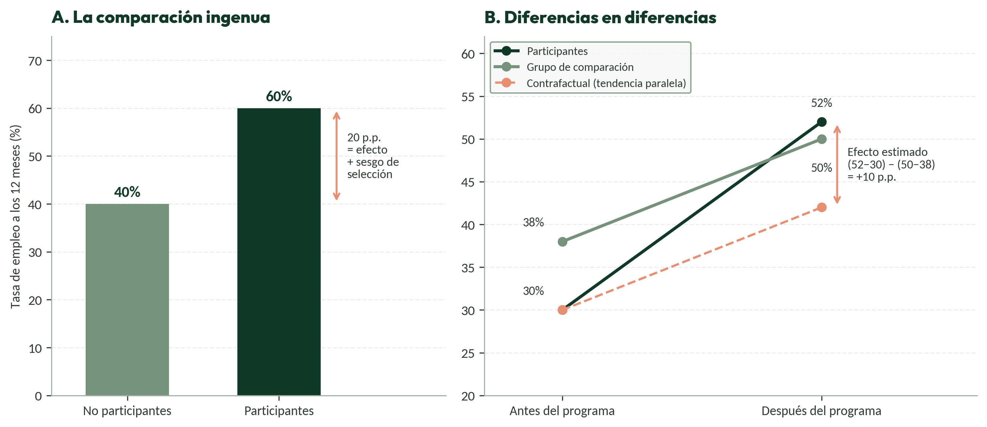
FASE 1 (00–20 MIN) · CHOQUE EMPÍRICO INMEDIATO
Choque Empírico · Tasa de Inserción vs. Impacto Neto (Figura 2.2)
LECCIONES DE LA FIGURA 2.2
Panel A: La Comparación Ingenua
Comparar alumnos (60%) con no alumnos (40%) da una falsa brecha de +20 puntos: mezcla el efecto real con las ventajas iniciales del participante.
Panel B: El Contrafactual Real (DiD)
La economía general subió 12 puntos. Sin el curso, los alumnos habrían alcanzado el 42% por inercia. El verdadero impacto neto es de solo +10 puntos.

Slide 6
FASE 2 (20–45 MIN) · MINI-LECCIÓN CONCEPTUAL SIN MATEMÁTICAS
La Pregunta Contrafactual: La Película no Rodada (§6.1)
¿QUÉ ES EL CONTRAFACTUAL?
El estado que habría experimentado la misma persona si NO hubiera participado en la política pública.
• En medicina, no podemos darle una pastilla a un paciente y a la vez no dársela en el mismo minuto temporal.
• En el mercado de trabajo ocurre igual: Juan hizo el curso de soldadura y trabaja. ¿Qué le habría pasado a Juan ese mismo año sin el curso? Esa es la pregunta contrafactual.
• Como nunca podemos clonar a Juan, toda evaluación científica consiste en construir un grupo de comparación gemelo creíble.
LA REGLA FUNDAMENTAL DE EVALUACIÓN
Impacto Neto Real = Resultado Observado − Contrafactual
1. Si 75 de cada 100 participantes encuentran empleo, pero 65 habrían encontrado empleo sin el curso:
→ El impacto neto real es de solo +10 empleos.
2. Los otros 65 empleos habrían existido de todos modos (peso muerto).
3. Evaluar no es justificar gastos: es averiguar si el cambio en la vida de los trabajadores fue provocado por el dinero público.

Slide 7
FASE 2 (20–45 MIN) · MINI-LECCIÓN CONCEPTUAL
Por qué la Comparación Ingenua Engaña: El Sesgo de Selección (§6.2)
MECANISMO 1: AUTOSELECCIÓN
La iniciativa del propio trabajador
• Cuando un curso es voluntario, ¿quiénes se inscriben primero? Aquellos desempleados con mayor motivación, mejores hábitos, menor desánimo y redes activas de apoyo.
• Esos factores no se ven en el expediente administrativo (son inobservables), pero hacen que encuentren empleo antes que el resto con independencia del curso.
• Atribuir el éxito al curso cuando se debió a la motivación del alumno es sesgo de autoselección.
MECANISMO 2: DESCREMADO (CREAMING)
La selección del orientador o gestor
• Si los centros de formación cobran un bonus por alumno insertado, elegirán a los mejores candidatos ('la nata de la leche').
• Los orientadores derivan a los cursos de élite a desempleados con buena formación previa o menor tiempo de paro, dejando fuera a los perfiles vulnerables.
• El resultado parece brillante sobre el papel, pero el valor añadido neto real para la sociedad es mínimo.

Slide 8
FASE 2 (20–45 MIN) · INTUICIÓN Y METÁFORAS DE AULA
Tres Metáforas Visuales: Contrafactual, Autoselección y Descremado
1. EL CONTRAFACTUAL
El gallo y la salida del sol
• La falacia cotidiana: Cada mañana el gallo canta a las 6:55 h y a las 7:00 h amanece. Concluye: «Sin mi canto matinal, la Tierra viviría en oscuridad perpetua».
• La pregunta contrafactual: ¿Qué ocurriría si amordazamos al gallo? El sol saldría con total normalidad. Confundir secuencia temporal con causalidad es un error fatal.
• En políticas de empleo: Subvención para contratar camareros en diciembre. El 100% se colocan, pero se habrían contratado igual para cenas de Navidad (peso muerto total).
2. SESGO DE AUTOSELECCIÓN
El CrossFit de las 6:00 AM
• El reclamo comercial: «¡El 90% de los inscritos a las 6:00 AM pierde grasa y gana músculo en 3 meses! Nuestro método de entrenamiento es milagroso».
• La autoselección invisible: Quien salta de la cama a las 5:15 h en invierno a levantar ruedas ya tiene disciplina de hierro, duerme bien y cuida su dieta. Mejoraría igual sin la clase.
• En políticas de empleo: Cursos voluntarios de fin de semana. Quien asiste ya posee una proactividad y empleabilidad previa que explica su contrato antes que el diploma.
3. DESCREMADO (CREAMING)
La autoescuela de tractoristas
• El incentivo perverso: Si la DGT bonifica con 1.000 € por alumno aprobado a la primera, la autoescuela privada rechazará a quien tenga miedo al volante o torpeza motriz.
• Quedarse con la nata: Matriculará solo a jóvenes de campo que llevan conduciendo tractores desde los 12 años. Presume de un 99% de éxito comercial con cero valor añadido pedagógico.
• En políticas de empleo: Agencias retribuidas por inserción: criban a universitarios jóvenes con idiomas y coche propio, abandonando a parados de larga duración (+50 años).
Regla de oro: Lo que habría ocurrido sin la ayuda nunca es impacto neto.
Regla de oro: Comparar a voluntarios con el resto mezcla curso y motivación.
Regla de oro: Bonificar el éxito fácil incentiva expulsar a los vulnerables.

Slide 9
FASE 2 (20–45 MIN) · METODOLOGÍA INTUITIVA PARA RRLL
Las 4 Lupas Metodológicas para Identificar el Contrafactual (§6.3)
1. Experimento Aleatorio
El Sorteo Clínico (Gold Standard)
Entre quienes cumplen requisitos, el azar decide quién entra y quién queda en lista de control. Elimina todo sesgo.
Límite: Dilemas éticos al negar un servicio.
2. Diferencias en Diferencias
Restar la Marea Económica (DiD)
Compara la trayectoria antes y después del grupo participante, restando la evolución que experimentó el grupo de comparación.
Supuesto: Tendencias paralelas.
3. Emparejamiento (Matching)
El Gemelo Estadístico
Con registros de la Seguridad Social, se busca para cada alumno a su clon exacto (misma edad, oficio y meses de paro) que no hizo el curso.
Límite: Datos administrativos ricos.
4. Regresión Discontinua
El Corte por Umbral Normativo
Compara a personas a un lado y a otro de una frontera rígida: p. ej. 44 años y 11 meses vs. 45 años recién cumplidos (Programa Emplea-T).
Límite: Solo mide en torno al umbral.

Slide 10
FASE 2 (20–45 MIN) · LÍMITES DE LA EVALUACIÓN MICROECONÓMICA
Lo que la Lupa Individual no ve: Bloqueo y Desplazamiento (§6.4)
1. EFECTO BLOQUEO (LOCK-IN)
La pausa obligada de búsqueda activa
• Mientras un desempleado asiste 6 horas diarias a un curso de recualificación, busca empleo con menor intensidad que quien está fuera.
• Si evaluamos a los 3 meses de empezar el curso, el impacto aparente será CERO o incluso NEGATIVO.
• Regla temporal: La verdadera ganancia formativa solo emerge a los 2-3 años de finalizar el programa. No hay que precipitar las conclusiones.
2. EFECTO DESPLAZAMIENTO (EQUILIBRIO)
El juego de la silla musical en el mercado
• ¿Consiguen los alumnos un puesto a costa de desplazar a desempleados no subvencionados? (Crépon et al., 2013).
• Si una comarca solo tiene 50 vacantes de administrativo y subvencionamos a 50 jóvenes, los 50 se colocan, pero dejan fuera a otros 50.
• Para el gestor de RRLL: cualificar a un candidato mejora su posición relativa en la cola, pero no crea empleo neto macroeconómico.

Slide 11
FASE 3 (45–80 MIN) · LAS 5 GRANDES EVIDENCIAS EMPÍRICAS
Evidencia 1 (España) · AIReF Spending Review: El Laberinto de los CEE (§7.1)
EL INFORME OFICIAL AIReF (2020)
831 Millones de Euros
El 40,6% del gasto total evaluado en incentivos a la contratación se concentra en personas con discapacidad, principalmente en Centros Especiales de Empleo (CEE) con bonificación del 100% de cuotas a la Seguridad Social.
EL HALLAZGO EMPÍRICO CRÍTICO
Transición a la Empresa Ordinaria: < 1,5% anual
• El diseño legal concebía los CEE como una pasarela temporal de formación y tránsito hacia el mercado laboral ordinario.
• Microdatos de la Muestra Continua de Vidas Laborales (MCVL): Menos del 1,5% de los trabajadores con discapacidad salta a empresas ordinarias cada año.
• El riesgo de 'circuito cerrado': La bonificación indefinida desincentiva a los CEE a perder a sus trabajadores más productivos y crea dependencia estructural del subsidio.
• Lección: Los incentivos permanentes sin cláusulas de activación encierran a los colectivos en entornos protegidos.

Slide 12
FASE 3 (45–80 MIN) · LAS 5 GRANDES EVIDENCIAS EMPÍRICAS
Evidencia 2 (España) · Evaluación SEPE: Itinerarios Combinados (§7.1)
LA EVALUACIÓN INTERMEDIA DE LA ESTRATEGIA ESPAÑOLA (2023)
Servicios Aislados vs. Servicios Integrados
• El SEPE evaluó los servicios garantizados con microdatos masivos usando matching y diferencias en diferencias.
• Medidas aisladas (enviar una oferta o una charla de 1 hora): El impacto neto sobre la inserción es prácticamente CERO.
• La intervención sin seguimiento no cambia la empleabilidad estructural de quien lleva meses buscando sin éxito.
EL PODER DEL ITINERARIO PERSONALIZADO
+5% a +24% en Inserción Laboral
• Cuando el servicio público combina tutorización individualizada + formación modular adaptada + prospección de vacantes, la tasa de inserción salta entre 5 y 24 puntos porcentuales.
• Conclusión para Recursos Humanos: La eficacia del acompañamiento depende de la continuidad del itinerario, no de cursos aislados.

Slide 13
FASE 3 (45–80 MIN) · LAS 5 GRANDES EVIDENCIAS EMPÍRICAS
Evidencia 3 (España) · Formación para el Empleo: Luces y Sombras (§7.1)
¿DÓNDE SÍ FUNCIONA LA FORMACIÓN?
Mujeres y Trabajadores de Mediana Edad
• Arellano (2005, 2010), Cueto y Mato (2009): La formación profesional para el empleo tiene efectos muy positivos y duraderos en mujeres que se reincorporan al mercado tras periodos de cuidados.
• En desempleados de 30 a 45 años con experiencia laboral previa, la actualización técnica reduce drásticamente el riesgo de paro de larga duración y mejora la estabilidad salarial.
¿DÓNDE FRACASA O APENAS RINDE?
Jóvenes sin Base y Paro de Muy Larga Duración
• En jóvenes sin titulación secundaria obligatoria, meterlos en un aula teórica genera desenganche y abandono temprano.
• En parados de más de 24 meses en desempleo, un curso aislado sin orientación psicosocial ni incentivo a la contratación tiene impacto casi nulo.
• Conclusión: La formación no es una receta universal; debe prescribirse como un fármaco específico según el perfil.

Slide 14
FASE 3 (45–80 MIN) · LAS 5 GRANDES EVIDENCIAS EMPÍRICAS
Evidencia 4 (Internacional) · Metaanálisis de Card, Kluve y Weber (§7.1)
LECCIÓN 1
1. La Curva en 'J'
A corto plazo parece que la formación no sirve por el efecto bloqueo (lock-in). A los 2 y 3 años, las ganancias de empleo son sólidas y sostenidas.
LECCIÓN 2
2. Empleo Público Directo
Los programas de obras y servicios municipales directos tienen impacto casi nulo o negativo sobre la inserción laboral privada posterior.
LECCIÓN 3
3. Efecto Antirrecesión
Las políticas activas rinden el doble durante las fases de crisis económica que en las expansiones: salvan vidas laborales.
LECCIÓN 4
4. Foco en los Vulnerables
Los mayores retornos sociales se concentran en parados de larga duración y mujeres con barreras familiares de acceso.

Slide 15
FASE 3 (45–80 MIN) · LAS 5 GRANDES EVIDENCIAS EMPÍRICAS
Evidencia 5 (Internacional) · El Desplazamiento de Crépon et al. (§6.4)
EL ENSAYO EN FRANCIA (2013)
Intermediación Privada Intensiva para Jóvenes Titulados
• Experimento aleatorio a gran escala liderado por Esther Duflo (Premio Nobel) y Bruno Crépon.
• Asignaron agencias privadas de colocación con incentivos económicos directos para recolocar jóvenes universitarios.
• En los distritos donde se trató a pocos jóvenes, los participantes se colocaron un 25% más rápido que el grupo de control.
EL DESCUBRIMIENTO MACROECONÓMICO
El Efecto de Equilibrio y 'Crowding Out'
• En los municipios donde se trató a una proporción alta de jóvenes, los no participantes tardaron MUCHO MÁS en encontrar empleo.
• Los participantes 'adelantaron en la cola' y ocuparon las pocas vacantes existentes, expulsando a sus compañeros.
• Conclusión vital para RRLL: Las políticas activas mejoran la empleabilidad del individuo, pero si no se crean empresas y vacantes, solo reorganizan quién sufre el desempleo.

Slide 16
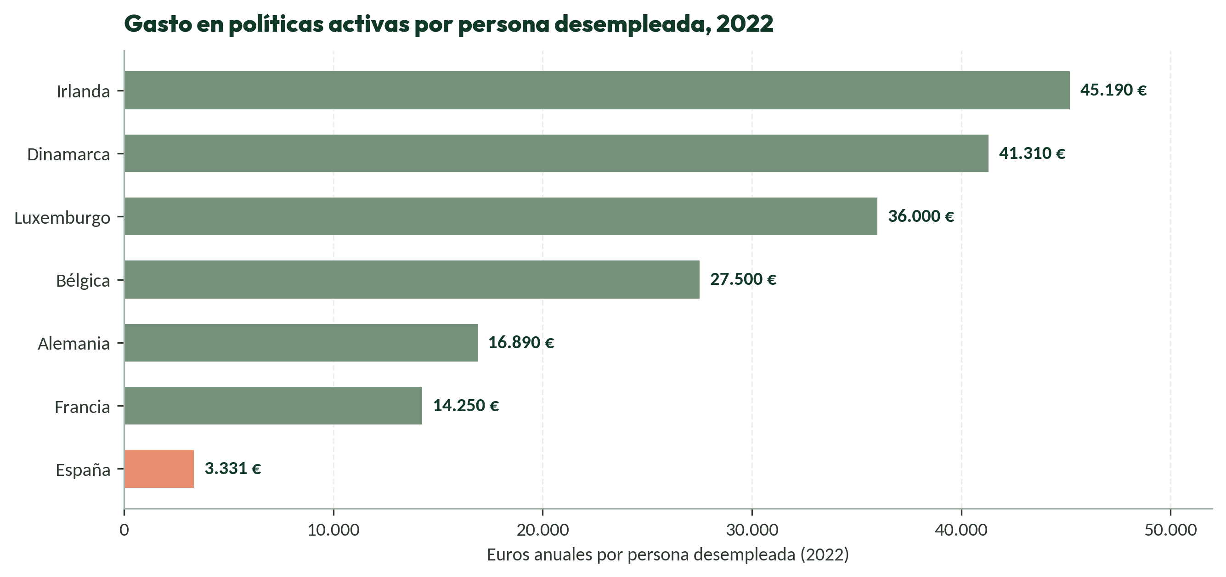
FASE 4 (80–100 MIN) · TALLER ACTIVO DE GOBERNANZA Y GASTO
Fase 4 · Taller: La Paradoja del Gasto en PAE (Figura 2.3)
EL ESPEJISMO DEL % SOBRE EL PIB
España dedica el 0,76% del PIB (zona media UE, cerca de Alemania con 0,72%). Parece suficiente...
La Realidad: Gasto por Desempleado
• España: 3.331 € / parado / año
• Alemania: 16.890 € / parado / año
• Francia: 14.250 € / parado / año
• Dinamarca: > 41.000 € / parado / año
Al tener el doble o triple de desempleados, los recursos reales por persona se diluyen por completo.

Slide 17
FASE 4 (80–100 MIN) · CIERRE DEL TEMA 2 Y GOBERNANZA
Gobernanza y Desafíos Pendientes para el Graduado en RRLL (§7.3)
PILAR 1
1. Perfilado Estadístico Real
Uso de herramientas predictivas y algoritmos para detectar a los desempleados con alto riesgo de caer en paro de larga duración antes de que transcurran 12 meses.
PILAR 2
2. Ratio de Orientadores
En Dinamarca hay 1 orientador por cada 50 demandantes. En España la ratio supera los 700-800. Sin personal especializado es imposible personalizar itinerarios.
PILAR 3
3. Cartera Común Garantizada
Hacer exigibles los derechos de la Ley 3/2023 y RD 438/2024 en los 17 servicios autonómicos, superando la fragmentación territorial del Sistema Nacional de Empleo.
PILAR 4
4. Evaluación Continua Obligatoria
Superar la cultura burocrática de 'justificar facturas' y consolidar evaluaciones causales independientes con acceso a microdatos de Seguridad Social.

Slide 18

FASE 5 (100–120 MIN) · EVALUACIÓN CIEGA Y PASAPORTE DIGITAL
Fase 5 · Reto Manuscrito Individual en Papel (10 min)
CASO PRÁCTICO EN PAPEL (SOLO LÁPIZ Y PAPEL · 10 MIN)
Un ayuntamiento financia una Escuela Taller de Rehabilitación para 60 jóvenes desempleados. El concejal afirma: 'El 70% de los alumnos está hoy trabajando, frente al 40% de los jóvenes que no hicieron el taller. El programa ha generado un incremento neto de 30 puntos porcentuales'.
1. (500 pts) Explica por qué la afirmación del concejal contiene un 'sesgo de selección' y por qué la tasa de inserción bruta (70%) no equivale al impacto del programa.
2. (500 pts) Apoyándote en la evidencia de la AIReF o en el metaanálisis de Card, Kluve y Weber, señala qué dos riesgos de ineficiencia (a corto vs. medio plazo, o de circuito cerrado/desplazamiento) deben evaluarse antes de calificarlo como éxito.
SUBIDA FOTOGRÁFICA (2 MIN)
A la orden del docente:
desbloquea el móvil y sube la foto de tu cuartilla manuscrita.

